Slide 1
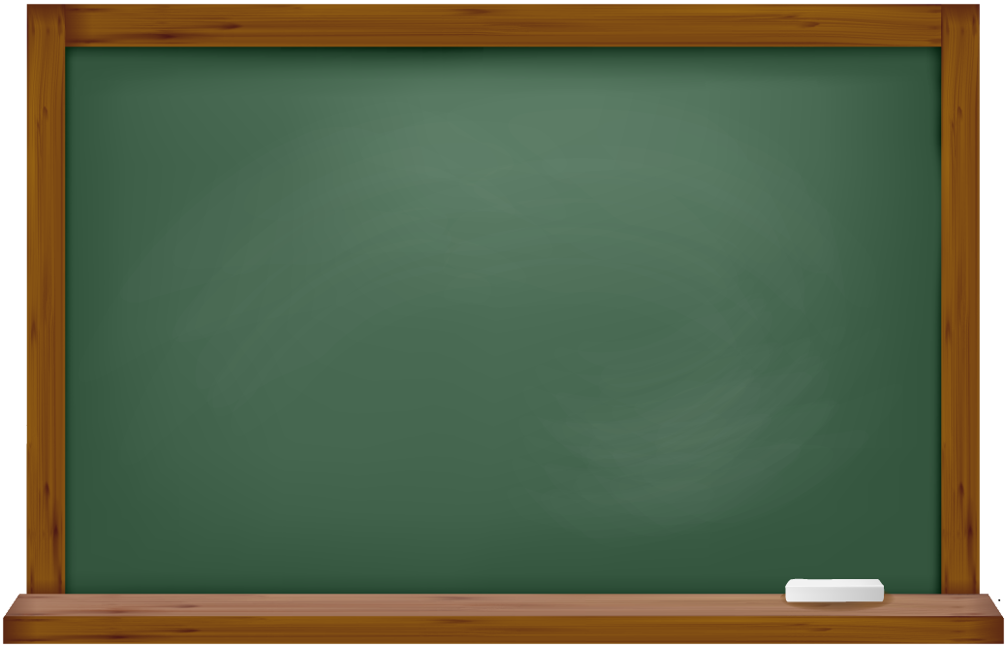
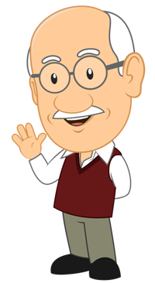
Ковбой и муха
Задача по ТВ
Задание 4 ЕГЭ (профиль)
Задание 10 ЕГЭ (база)

Slide 2
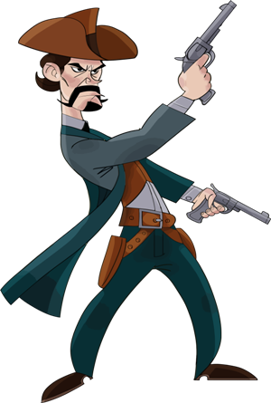
Задача 1. Ковбой Джон попадает в муху на стене с вероятностью 0,9, если стреляет из пристрелянного револьвера. Если Джон стреляет из непристрелянного револьвера, то он попадает в муху с вероятностью 0,4. На столе лежат 10 револьверов, из них только 2 пристрелянные. Ковбой Джон видит на стене муху, наудачу хватает первый попавшийся револьвер и стреляет в муху. Найдите вероятность того, что Джон промахнётся.
Решение.
1) Ковбой Джон может наудачу схватить как пристрелляный, так и не пристрелянный револьвер. Так как на столе 10 револьверов и из них только 2 пристрелянные, то вероятность выбора пристрелянного револьвера равна
$$\frac{2}{10}=0,2$$
а непристрелянного
$$\frac{8}{10}=0,8$$

Slide 3
Ковбой Джон попадает в муху на стене с вероятностью 0,9, если стреляет из пристрелянного револьвера. Если Джон стреляет из непристрелянного револьвера, то он попадает в муху с вероятностью 0,4. На столе лежат 10 револьверов, из них только 2 пристрелянные. Ковбой Джон видит на стене муху, наудачу хватает первый попавшийся револьвер и стреляет в муху. Найдите вероятность того, что Джон промахнётся.
Решение.
2) Известно, что если он выстреливает из пристрелянного револьвера, то попадает в цель с вероятностью 0,9, тогда не попадает в цель с вероятностью
1 – 0,9 = 0,1
3) Значит, вероятность непопадания из двух пристрелянных револьверов будет равна
$$0,2∙0,1=0,02$$

Slide 4
Ковбой Джон попадает в муху на стене с вероятностью 0,9, если стреляет из пристрелянного револьвера. Если Джон стреляет из непристрелянного револьвера, то он попадает в муху с вероятностью 0,4. На столе лежат 10 револьверов, из них только 2 пристрелянные. Ковбой Джон видит на стене муху, наудачу хватает первый попавшийся револьвер и стреляет в муху. Найдите вероятность того, что Джон промахнётся.
Решение.
4) Известно, что если он выстреливает из не пристрелянного револьвера, то попадает в цель с вероятностью 0,4, тогда не попадает в цель с вероятностью
1 – 0,4 = 0,6
5) Значит, вероятность непопадания из 8 не пристрелянных револьверов будет равна
$$0,8∙0,6=0,48$$

Slide 5
Ковбой Джон попадает в муху на стене с вероятностью 0,9, если стреляет из пристрелянного револьвера. Если Джон стреляет из непристрелянного револьвера, то он попадает в муху с вероятностью 0,4. На столе лежат 10 револьверов, из них только 2 пристрелянные. Ковбой Джон видит на стене муху, наудачу хватает первый попавшийся револьвер и стреляет в муху. Найдите вероятность того, что Джон промахнётся.
Решение.
6) Если произойдет или первое или второе событие, то Ковбой Джон промахнётся и вероятность промаха равна
$$0,02+0,48=0,5$$
Ответ: 0,5

Slide 6
Самостоятельно решите задачу Задача 2. Ковбой Джон попадает в муху на стене с вероятностью 0,9, если стреляет из пристрелянного револьвера. Если Джон стреляет из непристрелянного револьвера, то он попадает в муху с вероятностью 0,4. На столе лежат 10 револьверов, из них только 4 пристрелянные. Ковбой Джон видит на стене муху, наудачу хватает первый попавшийся револьвер и стреляет в муху. Найдите вероятность того, что Джон промахнётся.

Slide 7
Задача 2. Ковбой Джон попадает в муху на стене с вероятностью 0,9, если стреляет из пристрелянного револьвера. Если Джон стреляет из непристрелянного револьвера, то он попадает в муху с вероятностью 0,4. На столе лежат 10 револьверов, из них только 4 пристрелянные. Ковбой Джон видит на стене муху, наудачу хватает первый попавшийся револьвер и стреляет в муху. Найдите вероятность того, что Джон промахнётся.
Решение. Ковбой Джон может наудачу схватить как пристрелляный, так и не пристрелянный револьвер. Так как на столе 10 револьверов и из них только 4 пристрелянные, то вероятность выбора пристрелянного револьвера равна $\frac{4}{10}=0,4$, а непристрелянного $\frac{6}{10}=0,6$.
Известно, что если он выстреливает из пристрелянного револьвера, то попадает в цель с вероятностью 0,9, то промахивается с вероятностью
1 – 0,9 = 0,1. значит, вероятность такого события будет равна
$0,4∙0,1=0,04,$а вероятность выбора непристрелянного револьвера и промаха из него в цель, равна $0,6∙0,6=0,36$.
Если произойдет или первое или второе событие, то Ковбой Джон не попадёт в цель и вероятность этого события равна $0,04+0,36=0,4$.
Ответ: 0,4.

